Slide 1
EDUSKAN
Nowy wymiar wyszukiwania
szkół i uczelni

Slide 2
Spis treści
Czym jest EduSkan?
Dlaczego EduSkan jest lepszym wyborem?
W jaki sposób aplikacja ułatwia ci wybór?
Sposób działania
Przetestuj
Architektura aplikacji
Baza
Technologie
Dalsze plany rozwoju
Model biznesowy
Dziękujemy za uwagę

Slide 3

Czym jest EduSkan
Projekt EduSkan to inicjatywa mająca na celu pomóc uczniom szkół podstawowych oraz ponad-podstawowych w wyborze dopasowanej do nich szkoły/uczelni i kierunku kształcenia. Nasza aplikacja oferuje narzędzia do dopasowania szkoły na podstawie otwartego zestawu kryteriów, a nie ograniczonej, wstępnie zaimplemen-towanej ich listy. Również szkoły/uczelnie dodając się do bazy aplikacji, mogą uwzględniać w swojej charakterystyce wszelkie formy działania, aktywności, inicjatywy itp., które wymykają się utartym schematom. Rolą algorytmów AI jest wydobycie z profilu ucznia i profilu szkoły/uczelni kluczowych informacji i dopasowanie ich do siebie.

Slide 4
Dlaczego EduSkan jest lepszym wyborem?
STANDARDOWA APLIKACJA
Nie uwzględnia indywidualnych potrzeb uczniów i ich mocnych/słabych stron
Często nieaktualna i schematyczna
Opiera się na sztywnych formularzach
NASZA APLIKACJA
Bierze pod uwagę twoje wady i zalety
Korzysta z ciągle rozwijającej i uczącej się sztucznej inteligencji
Użytkownik używa naturalnego języka, wprowadzając własne zdania

Slide 5
Dlaczego EduSkan jest lepszym wyborem?
STANDARDOWA APLIKACJA
Nie uwzględnia indywidualnych potrzeb uczniów i ich mocnych/słabych stron
Często nieaktualna i schematyczna
Opiera się na sztywnych formularzach
NASZA APLIKACJA
Bierze pod uwagę Twoje mocne i słabsze strony
Korzysta z ciągle rozwijającej i uczącej się sztucznej inteligencji
Użytkownik używa naturalnego języka, wprowadzając własne zdania

Slide 6
W jaki sposób aplikacja ułatwia Ci wybór?
Pozwala Ci opisać siebie językiem naturalnym
Bierze pod uwagę Twoje potrzeby wykraczając poza szkolne schematy
Uwzględnia Twoje
zainteresowania
i dotychczasowe osiągnięcia
Ma na uwadze Twoje mocne i słabsze strony dostosowując wybór do Twoich możliwości

Slide 7
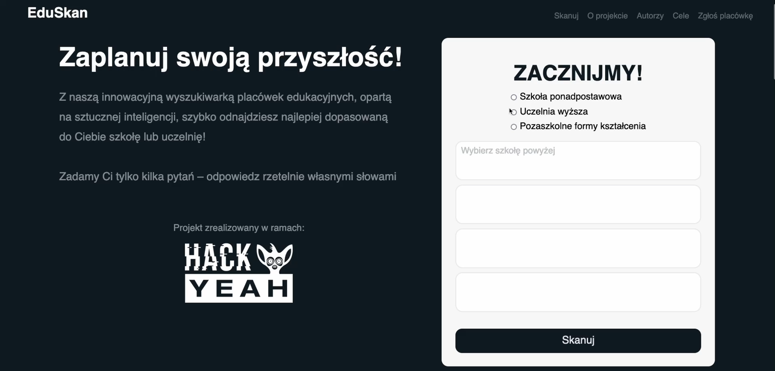
Jak działa?

Slide 8
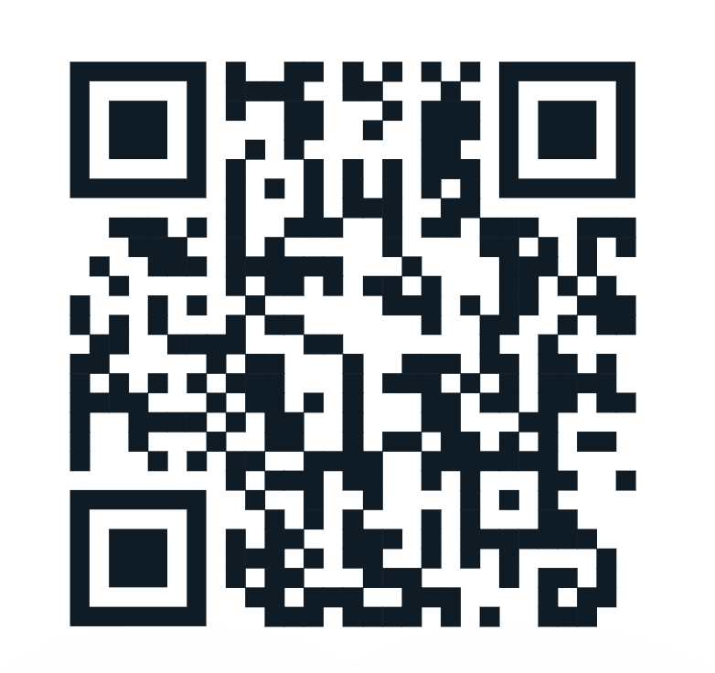
PRZETESTUJ
Zeskanuj kod QR

Slide 9
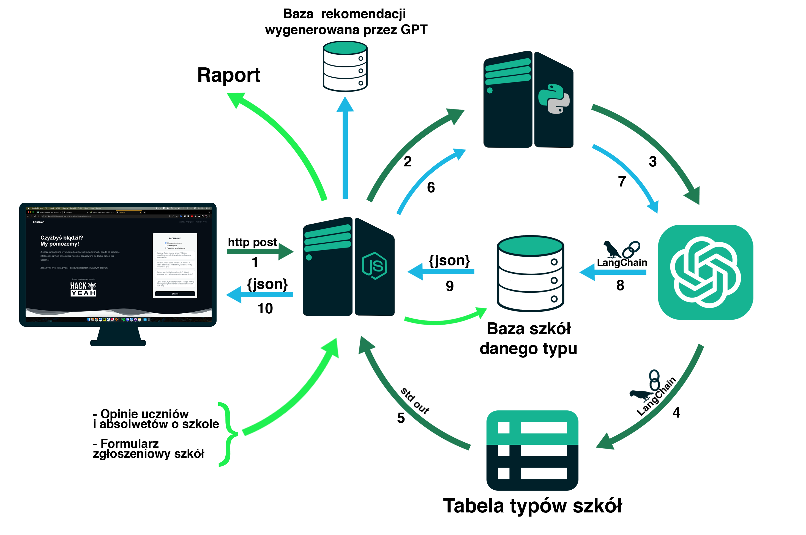
Architektura Aplikacji

Slide 10
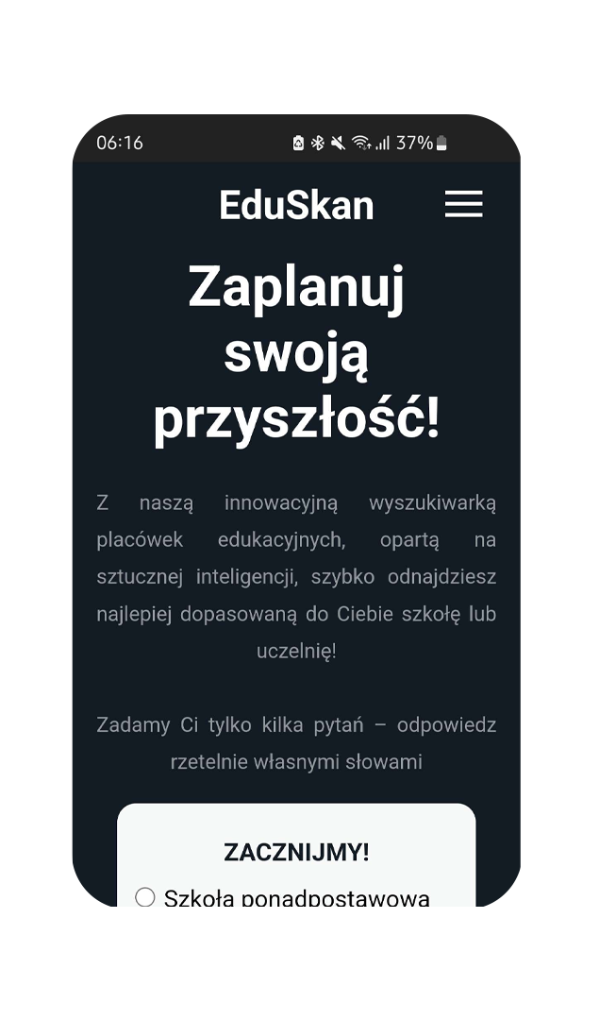

Baza
Na potrzeby Hackathonu stworzyliśmy fikcyjną bazę szkół, aby zademonstrować funkcjonalności aplikacji
Podczas użytkowania aplikacji wszystkie dane przekazywane przez szkoły/uczelnie, uczniów/studentów zapisywane są w bazie danych. Oprócz wykorzystania tych danych do dopasowania ucznia/studenta do szkoły/uczelni, mogą być one użyte do różnych analiz statystycznych i opracowań naukowych. Dane, które uczniowie podają podczas wyszukiwania szkoły/uczelni, zawierają istotne informację dotyczące wyborów edukacyjnych uczniów, ich zainteresowań oraz słabych i mocnych stron. Na tej podstawie MEiN i instytucje zajmujące się badaniem oświaty mogą stwierdzić jaki jest stopień dopasowania oferty edukacyjnej w Polsce do rzeczywistych potrzeb uczniów. Natomiast socjolodzy, psycholodzy mogą na podstawie analizy porównawczej określić tendencje w ewoluowaniu preferencji edukacyjnych uczniów i studentów, ich kompetencji i zainteresowań.

Slide 11
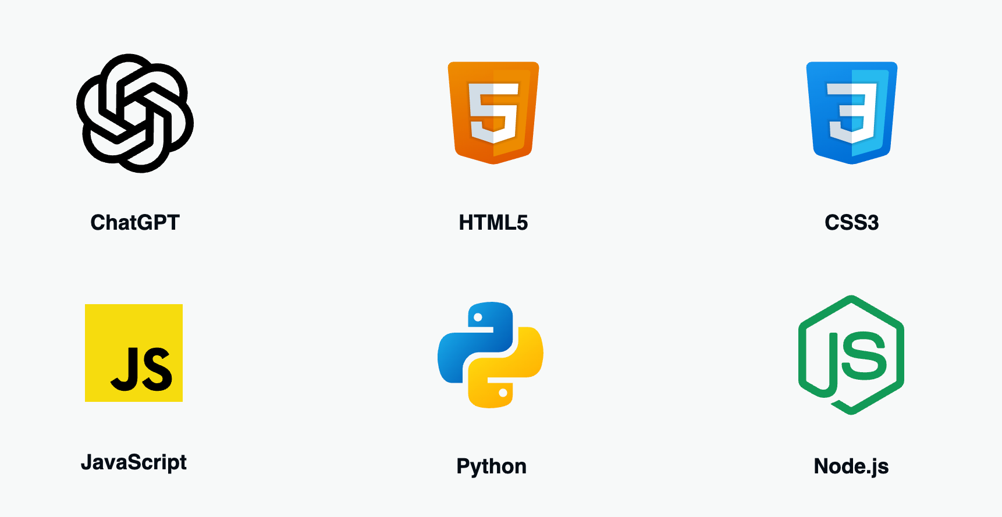
Technologie
Technologie, których użyliśmy do stworzenia naszej aplikacji, to:
Warto również wspomnieć o bibliotece, którą wykorzystujemy w naszej aplikacji, a mianowicie Langchain.
Langchain to potoczne określenie oznaczające zazwyczaj sieć blockchain, która jest wykorzystywana do zarządzania i śledzenia danych językowych. W edukacji EduSkan służy do tego, aby zmusić ChatGPT do wyciągania informacji z bazy danych, aniżeli jego ogólnej wiedzy

Slide 12
Dalsze plany rozwoju
Tworzenie raportów oraz statystyk dla agend rządowych i naukowców

Slide 13
Dalsze plany rozwoju
Tworzenie raportów oraz statystyk dla agend rządowych i naukowców
Ankiety ewaluacyjne dla uczniów, studentów i absolwentów

Slide 14
Dalsze plany rozwoju
Tworzenie raportów oraz statystyk dla agend rządowych i naukowców
Ankiety ewaluacyjne dla uczniów, studentów i absolwentów
Współpraca
z ogólnopolskim rankingiem „Perspektywy”
i CKE

Slide 15
Dalsze plany rozwoju
Tworzenie raportów oraz statystyk dla agend rządowych i naukowców
Ankiety ewaluacyjne dla uczniów, studentów i absolwentów
Współpraca
z ogólnopolskim rankingiem „Perspektywy”
i CKE
Informacja zwrotna mówiąca nam jak często dana szkoła pojawiła się w rekomendacjach dla uczniów

Slide 16
Dalsze plany rozwoju
Tworzenie raportów oraz statystyk dla agend rządowych i naukowców
Ankiety ewaluacyjne dla uczniów, studentów i absolwentów
Współpraca
z ogólnopolskim rankingiem „Perspektywy”
i CKE
Informacja zwrotna mówiąca nam jak często dana szkoła pojawiła się w rekomendacjach dla uczniów
Uwzględnienie
w wyszukiwarce uczniów
i studentów obcojęzycznych, głównie z Ukrainy

Slide 17
Dalsze plany rozwoju
Tworzenie raportów oraz statystyk dla agend rządowych i naukowców
Ankiety ewaluacyjne dla uczniów, studentów i absolwentów
Współpraca
z ogólnopolskim rankingiem „Perspektywy”
i CKE
Informacja zwrotna mówiąca nam jak często dana szkoła pojawiła się w rekomendacjach dla uczniów
Uwzględnienie
w wyszukiwarce uczniów
i studentów obcojęzycznych, głównie z Ukrainy
Wprowadzanie Trybu dla niepełno-sprawnych

Slide 18
Model biznesowy

Slide 19
Dziękujemy
za uwagę

